Slide 1
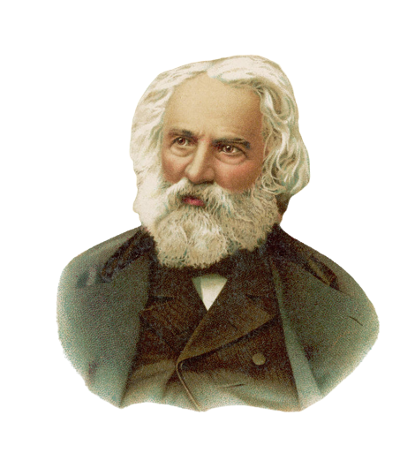
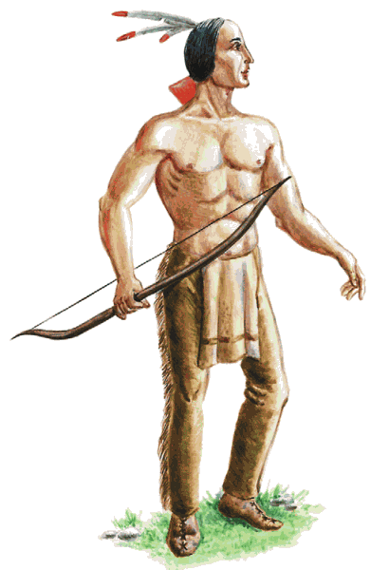

ГЕНРІ ЛОНҐФЕЛЛО
“ПІСНЯ ПРО ГАЙАВАТУ”
ПРО ТВІР ТА ЙОГО ЗМІСТ

Slide 2

Епічна поема Генрі Лонгфелло, в основі якої використані легенди індіанців ірокезів та оджибвеїв. Лонгфелло назвав джерелами своєї поеми роботи етнографа Генрі Роу Скулкрафта, зокрема, книги «Алгікські Дослідження» та «Історія, умови життя та перспективи індіанських племен США». Твір видано в США в 1855 році.

Slide 3
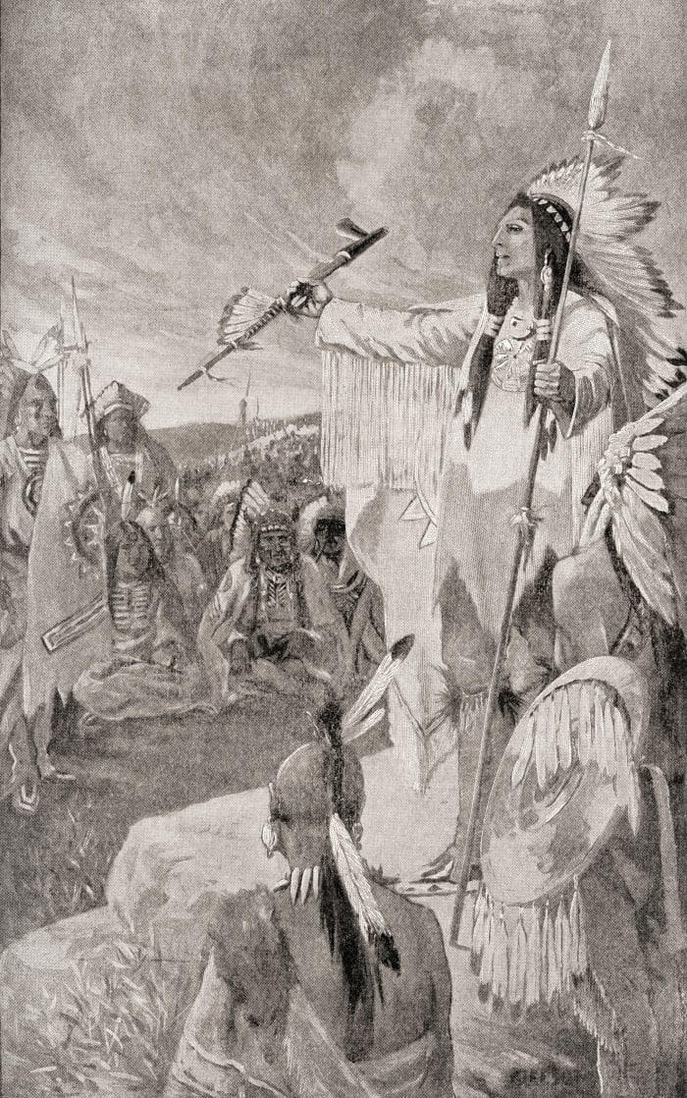
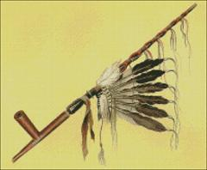
Початок поеми - розділ “Люлька згоди”
про верховного бога індіанців – Гітчі-Маніто
(Життя Владику)

Slide 4
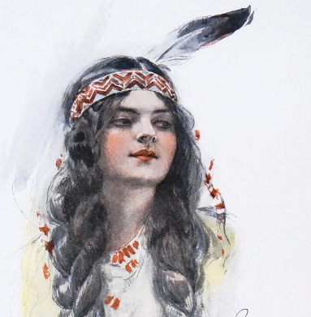
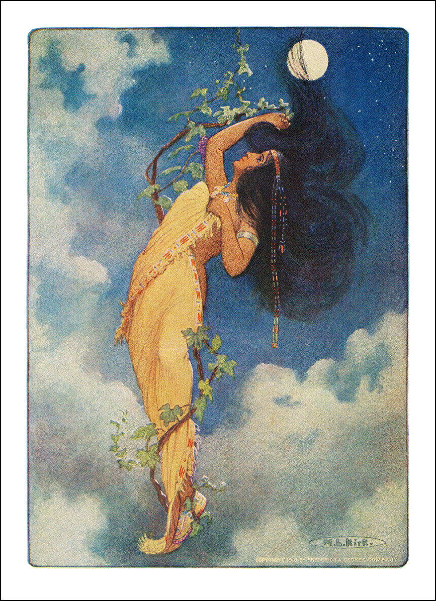
НОКОМІС – донька нічних світил, бабуся Гайавати
ВЕНОНА – дочка Нокоміс,
мати Гайавати

Slide 5
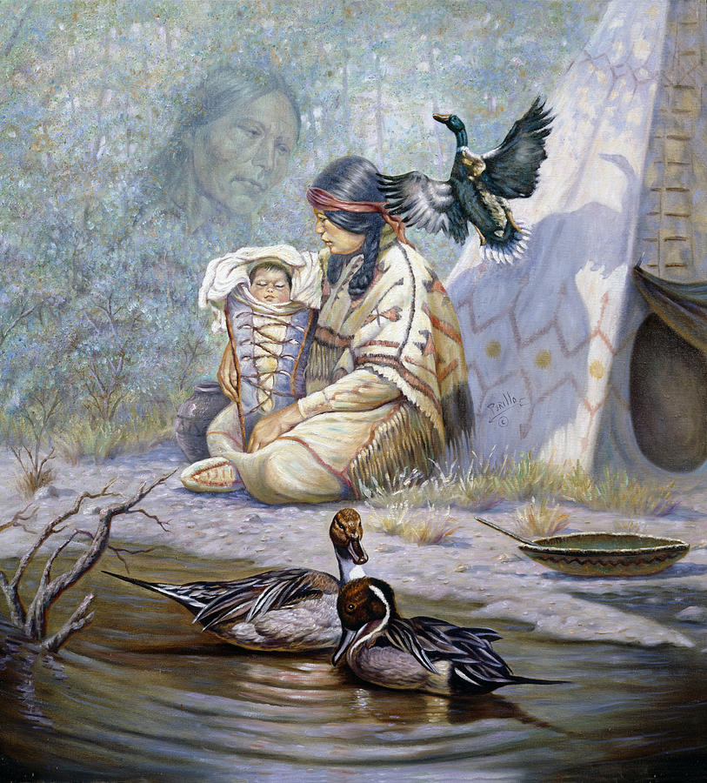
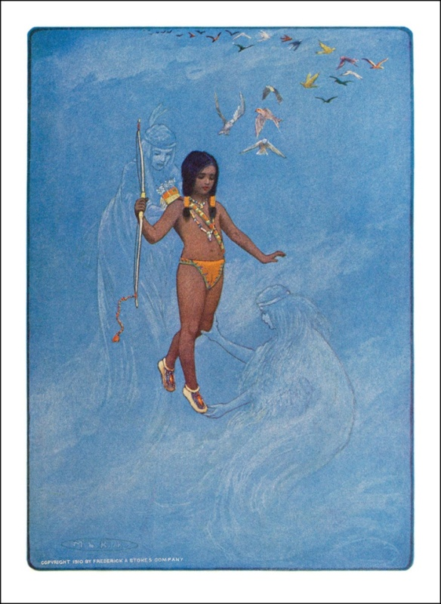
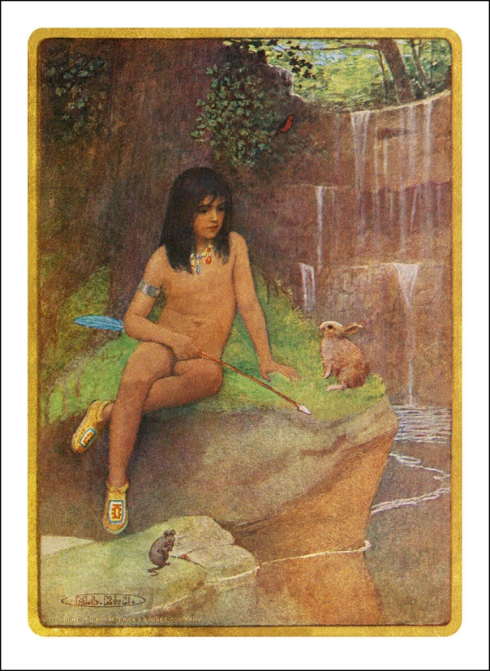
Де шумить Велике море, Оселилася Нокоміс. Тут Нокоміс доглядала і виховувала хлопця…
Так навчилося хлоп'ятко
Розуміть пташину мову.
І узнало всі їх тайни…
Потім став він розуміти
Мову звірів.

Slide 6
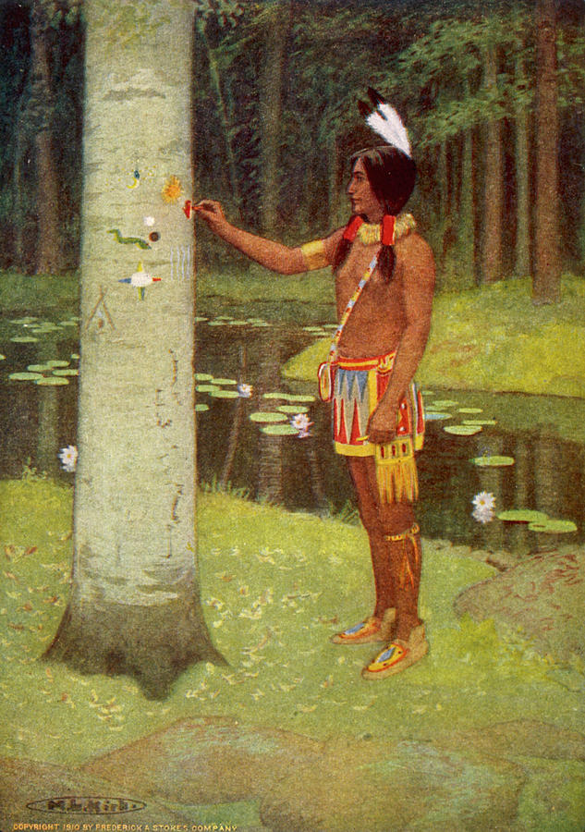
Ось і виріс Гайавата,
Гри і забавки дитячі,
І старих глибокий досвід,
Полювання і роботу —
Все збагнув і зрозумів він.

Slide 7
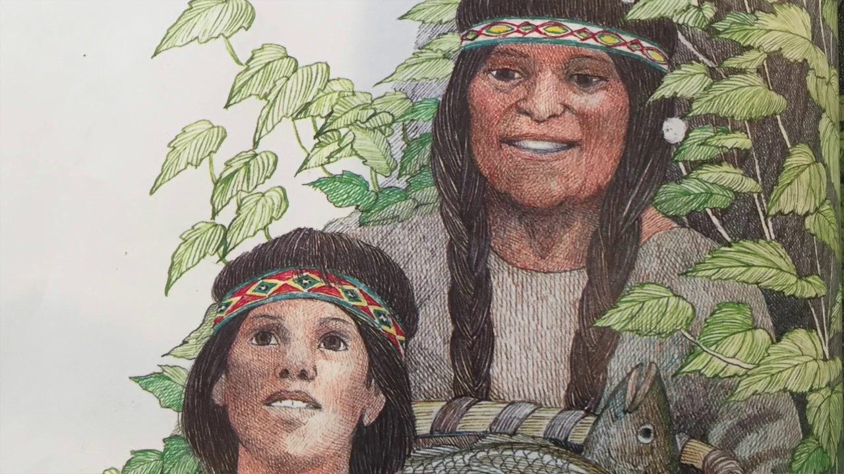
Про свого, бувало, батька
Він розпитує Нокоміс...
І Нокоміс розказала
Все онукові, що знала.
Розказала про Венону,
Про її прекрасну вроду,
Як її лукаво зрадив
Віроломний Меджеківіс...
І, як вугіль, загорілось
Гнівом серце Гайавати.

Slide 8
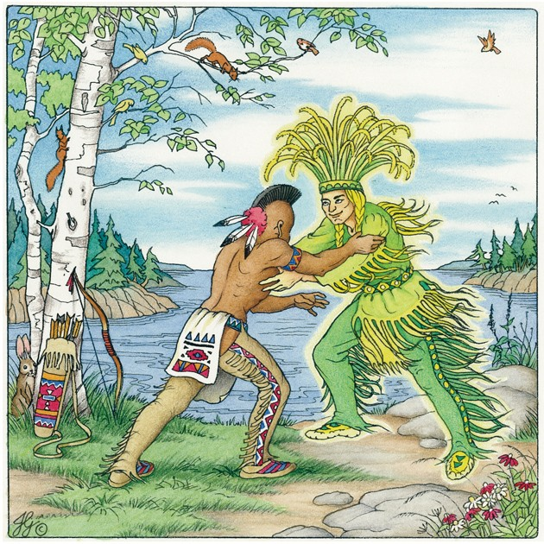
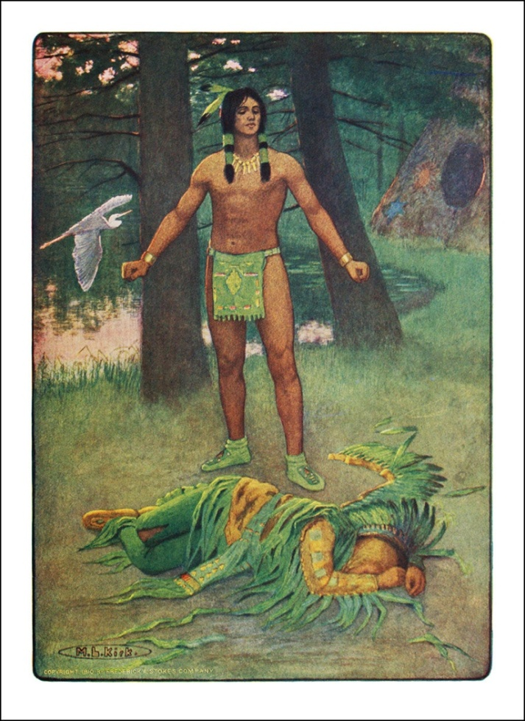
І почався бій смертельний
Між Гайаватою і Меджеківісом (Володарем вітрів, батьком Гайавати).
«Годі, годі, Гайавато! —
Крикнув голосно нарешті. —
Ти мене безсилий вбити!
Смерть безсмертного не займе!
Я хотів лише дізнатись
Про твою відвагу — силу,
І ти вартий нагороди.

Slide 9
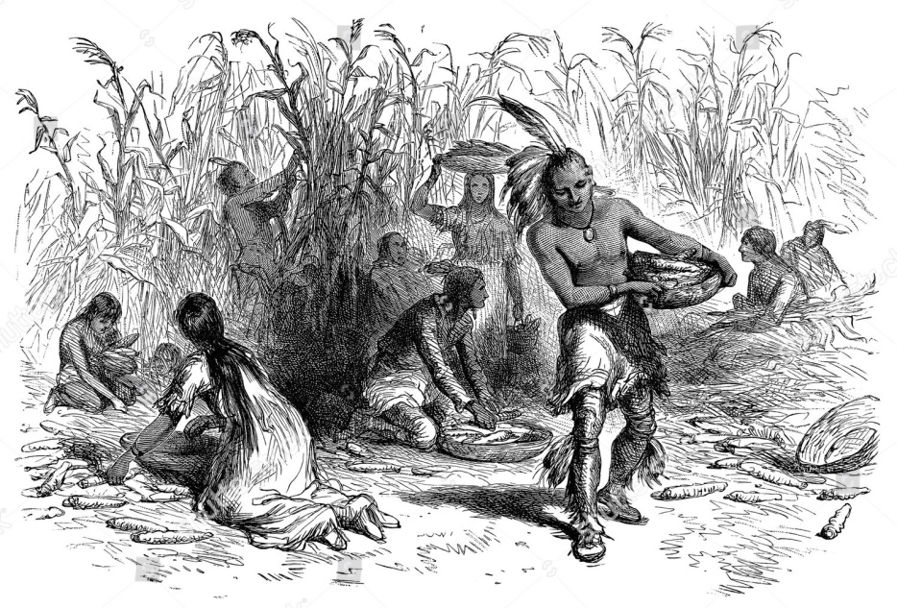
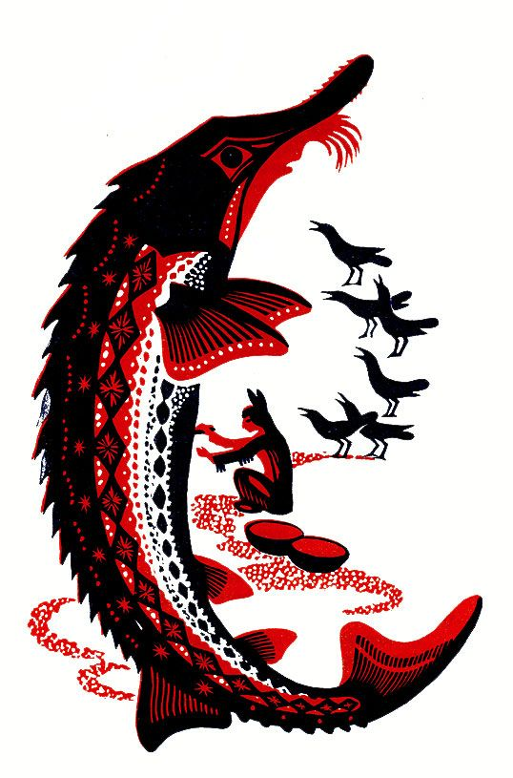
Повернись в свою країну,
До свого вернись народу
І живи, працюй з народом!
Ти річки розчистить мусиш,
Обробити йому землю,
Вбити всіх страховищ диких,
Вбити всіх гадюк — Кінебік,
Як убив я Міше-Мокву,
Велетенського Ведмедя.
А коли твій час настане
І засяють над тобою
Очі Погока із ночі,
Поділю з тобою царство,
І царем тоді ти станеш
Над Ківайдіном навіки».

Slide 10
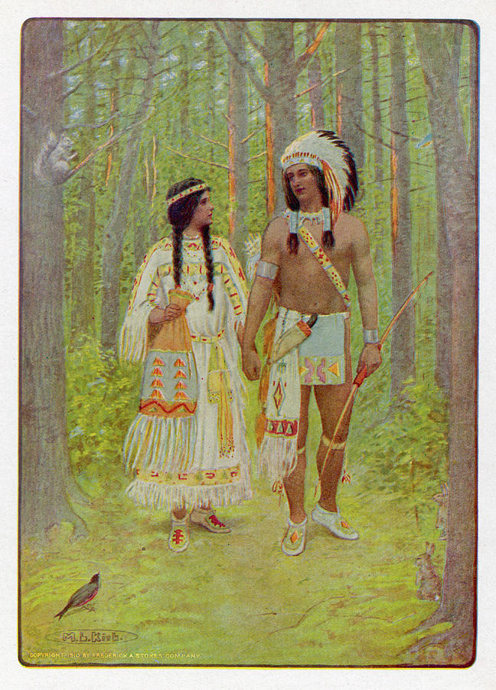
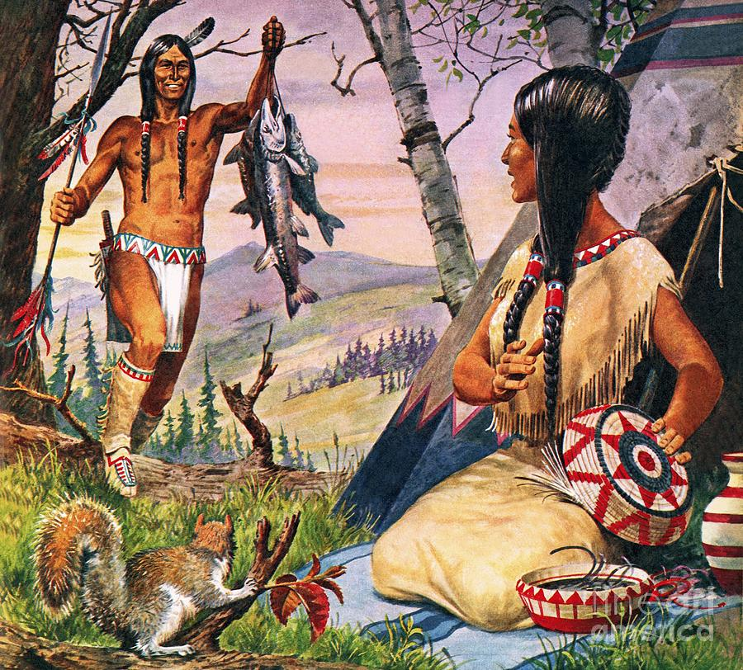
Прудконога, наче річка,
І примхлива, наче бризки
Водоспадів Міннегаги.
У очах, як вугіль, чорних
Світло й тіні в неї грались,
А свавільний ніжний голос.
То дзвенів веселим сміхом,
То палким, дражливим гнівом.
Батько в шану водоспадів
Дав ім'я їй — Міннегага.

Slide 11
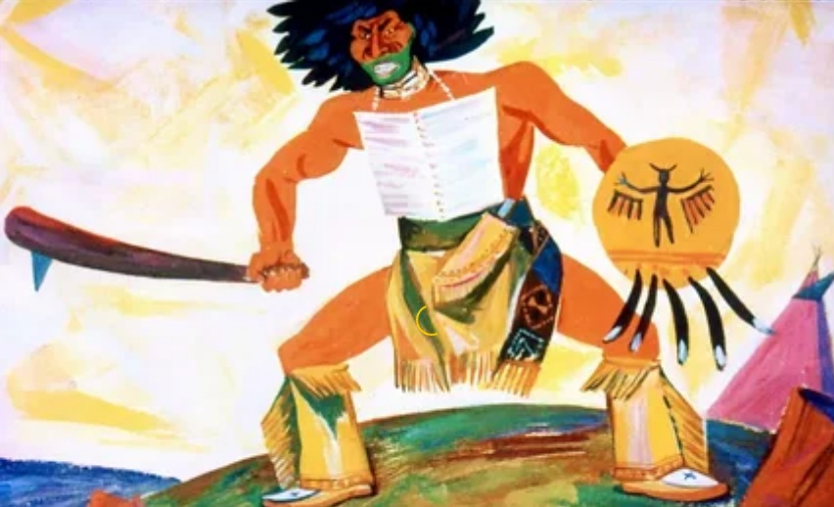
«Там живе Ворожбит лютий,
Меджісогвон — Дух Багатства,
Той, кого Пером Перлистим
Називають всі народи.
Се ворожий Меджісогвон
Посилає нам хвороби,
Посилає лихоманки,
Білим дихає туманом
І смертельним паруванням
Трясовин гнилих і вогких…
І підтятий, непритомно
Впав могутній Меджісогвон
І не встав уже ніколи.

Slide 12
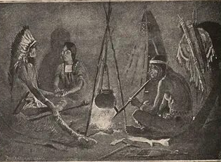
Двох мав друзів Гайавата,
Двох незмінних вірних друзів.
Серце, душу Гайавати
Знали в радощах і в горі
Тільки двоє: дужий Квазінд
І музика Чайбайабос.

Slide 13
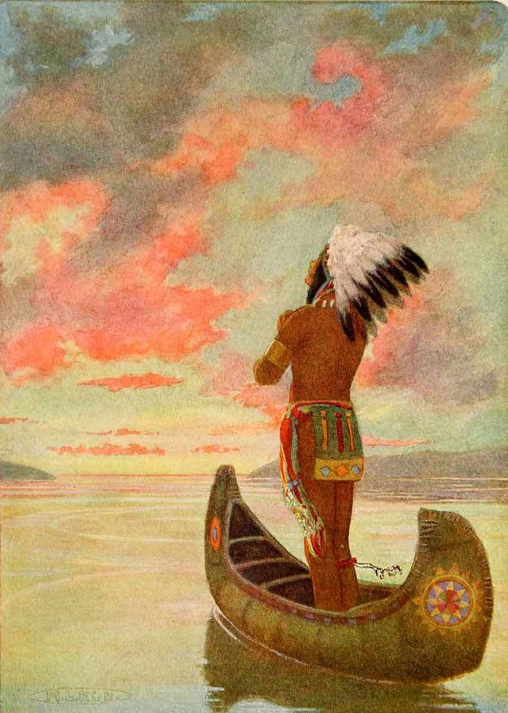

Slide 14
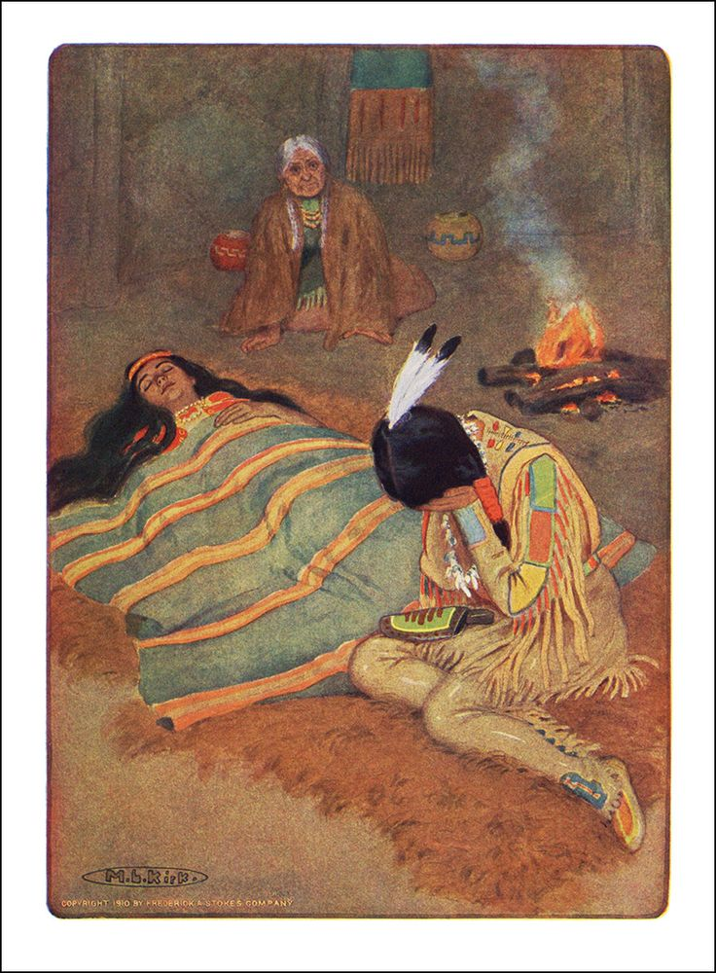
Зимо, зимо! Люта зимо!
«Бачиш —
Бюкадевін я! Я — голод».
А другий сказав їй: «Бачиш —
Я гнітючка — Акозівін!»
Їжі дай для Міннегаги —
Умирає Міннегага!»
Ось він вбіг в свою оселю
І угледів, як Нокоміс
Заливається сльозами.
Вгледів він і Міннегагу
Нерухомою на ліжку...

Slide 15
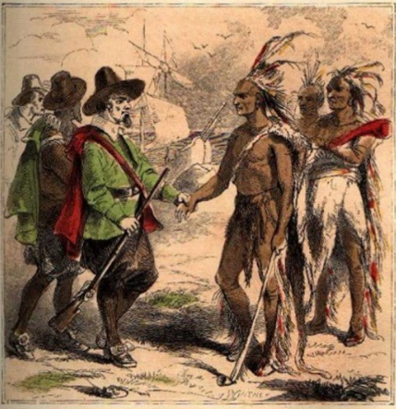
І з усмішкою ясною
Ждав їх мудрий Гайавата.
Ждав, поки під човном раптом
Захрустить піщаний берег,
І наставник блідолицих
На піщаний берег вийде.
І покликав Гайавата
Всіх гостей в свою оселю,

Slide 16
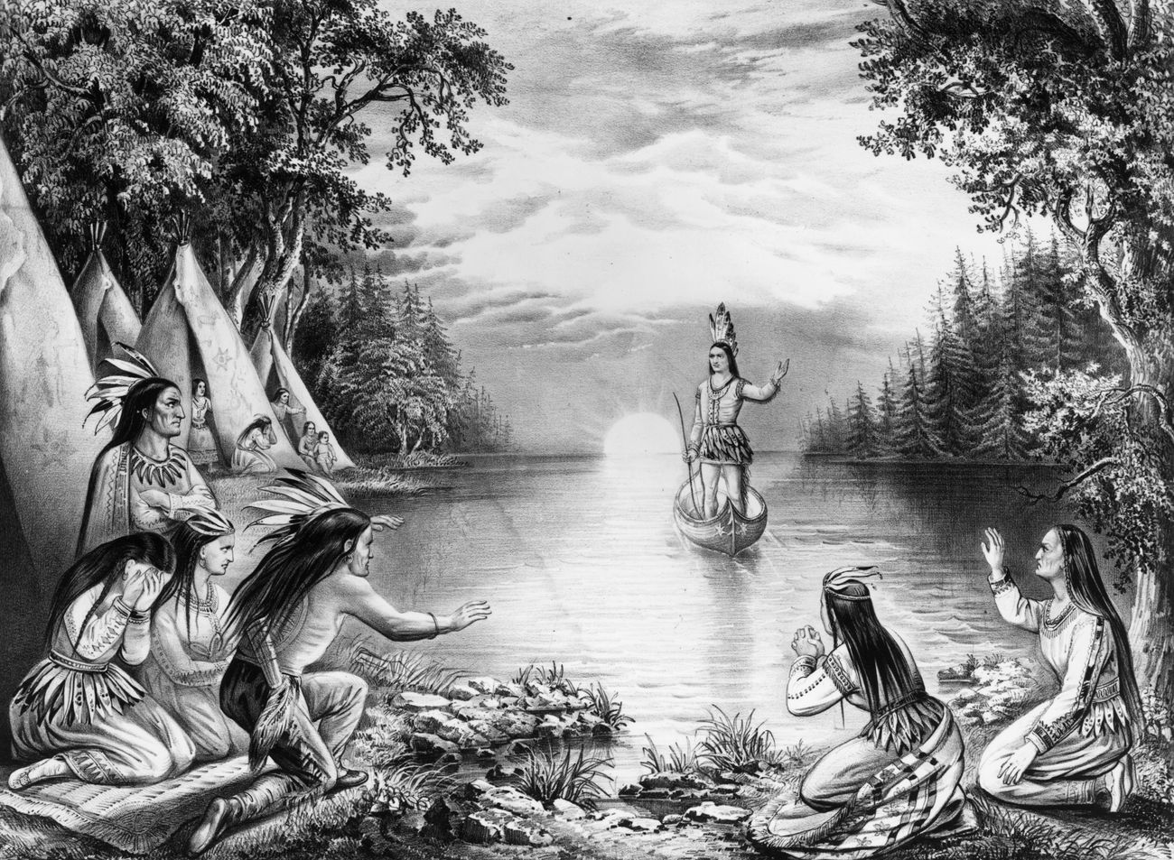
«Я іду, о мій народе!
Я відходжу в край далекий,
І багато зим і весен
Прийде знов і знову зникне,—
А тебе я не угледжу.
Та своїх гостей — чужинців
Залишив я у вігвамі.
Ви їх слухайтесь, о друзі,
Слову мудрості навчайтесь,
Бо послав їх в нашу землю
Гітчі-Маніто Могутній».

Slide 17
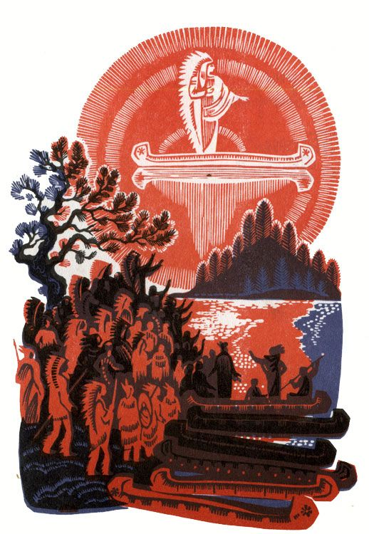
Так в рожевій млі вечірній
В сяйві гаснучого сонця
Зник навіки Гайавата,
Одійшов у край Поніма,
В край Ківайдіна далекий,
В Землю Праведну Блаженних,
У життя щасливе, вічне!

Slide 18
ЗОБРАЖЕННЯ ВЗЯТО З ІНТЕРНЕТУ

